Slide 1



Dinámica de sistemas mecánicos
Complementaria No. 8
Asistente
Principal
Daniel Alvarez
da.alvarezv@uniandes.edu.co
Jonathan Camargo
jon-cama@uniandes.edu.co
2025 - II

Slide 2
Temas
Solución parcial computacional
Revisión de mecanismos
Revisión de Laboratorio no. 2

Slide 3
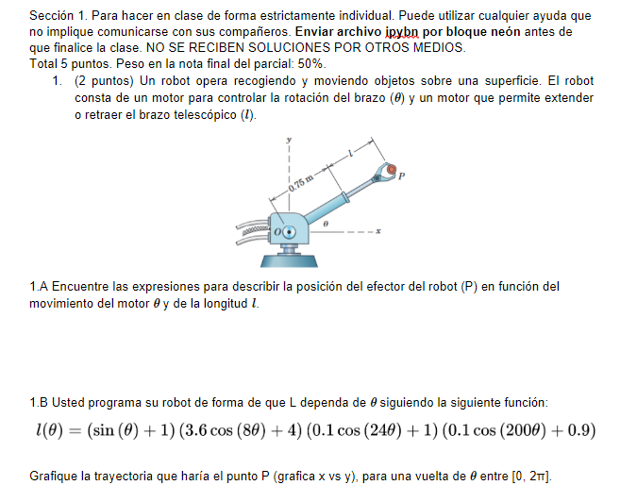
Enunciado
DSM

Slide 4
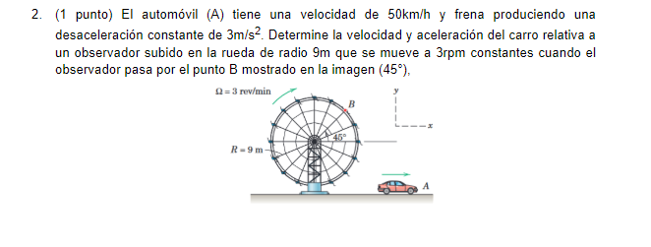
Enunciado
DSM

Slide 5
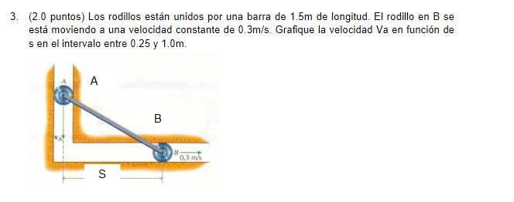
Enunciado
DSM

Slide 6
Enunciado
Planteé el sistema visto como un mecanismo con revolutas, prismáticas y tierra y planteé el lazo vectorial de cada una de estas.
DSM

Slide 7
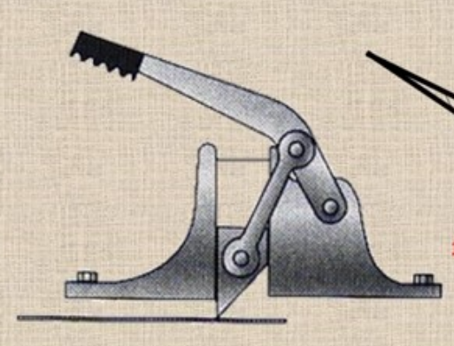
Mecanismo no. 1 (Guillotina)
DSM

Slide 8
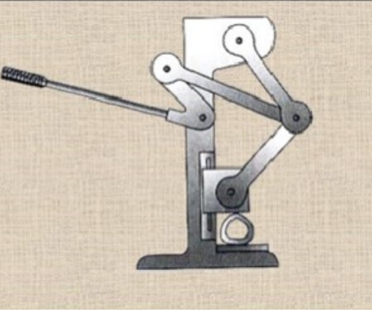
Mecanismo no. 2 (Aprisionador de latas)
DSM

Slide 9
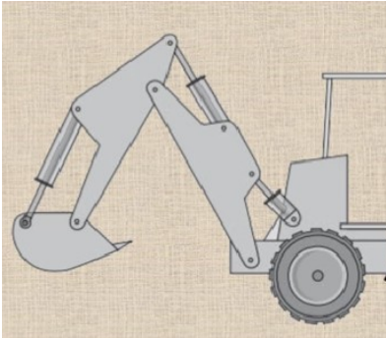
Mecanismo no. 3 (retroescabadora)
DSM

Slide 10

Mecanismo no. 4 (lampara)
DSM

Slide 11
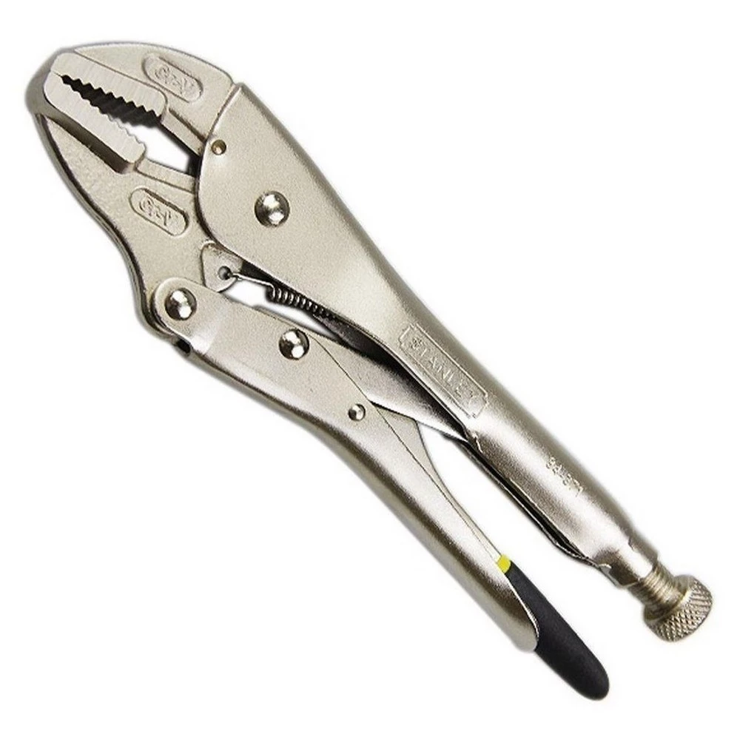
Mecanismo no. 5 (hombresolo)
DSM

Slide 12
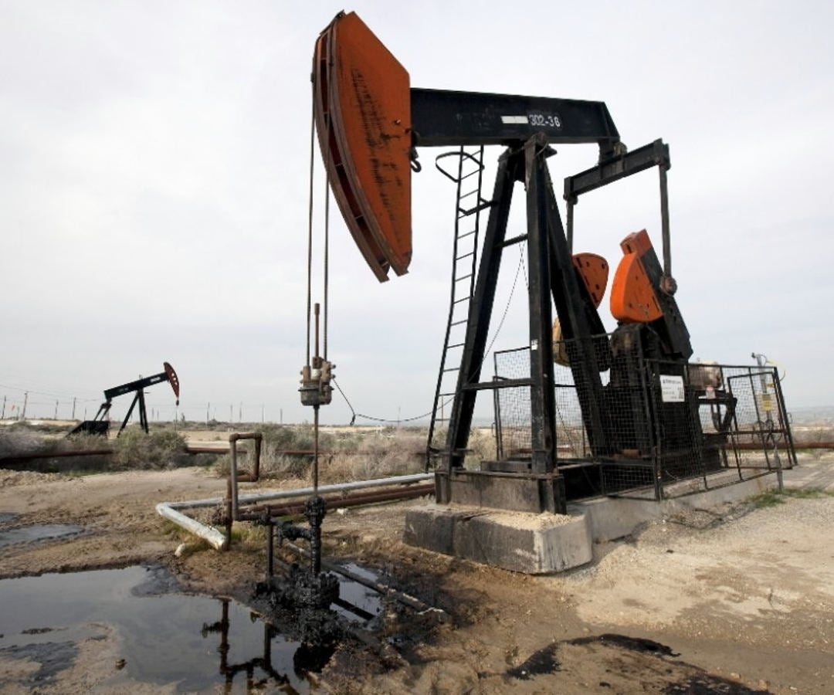
Mecanismo no. 6 (bomba de extracción)
DSM

Slide 13
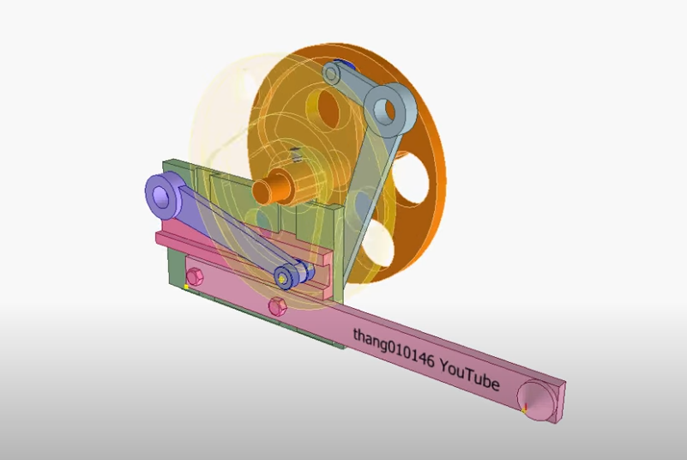
Mecanismo no. 7 (actuador lineal restringido)
https://www.youtube.com/watch?v=rEmLvLY65E8
DSM

